Slide 1
第四章 稳恒磁场
磁的基本现象和基本规律
毕奥萨伐尔定律
磁场的基本性质：高斯定理和环路定理
磁场对载流导线和带电粒子的作用
作业：P220 4.3---2、4、5
P227 4.4---4、6
P246 4.5---28、29

Slide 2
稳恒磁场与静电场研究的类比
静电场
稳恒磁场
库仑定律
安培定律
电场强度
毕奥萨伐尔定律
稳恒磁场和静电场一样都满足矢量叠加原理。

Slide 3
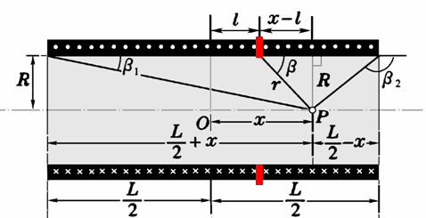
几种典型电流体系的磁场
(a) 直导线
(b) 圆线圈轴线上
R
A₂
x
I
o
+
P
无限长：
圆心处：
A₁
(c)
(d) 面电流
螺线管轴线
无限长：
无限大：

Slide 4
稳恒磁场与静电场研究的类比
静电场
稳恒磁场
？
静电场的基本特点：有源无旋场
利用高斯定理计算静电场

Slide 5
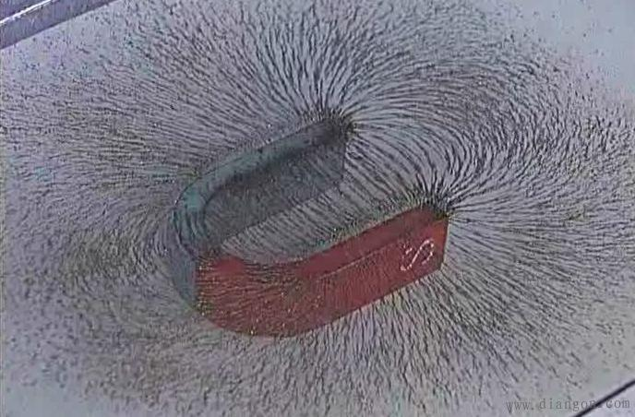
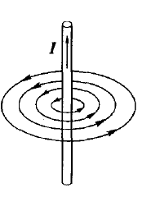
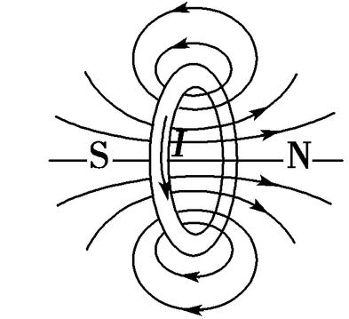
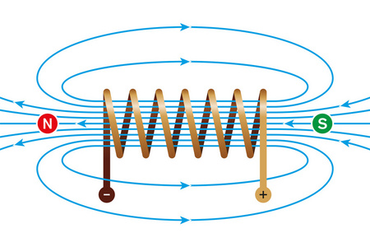
一、磁场的高斯定理
1. 磁感应线：形象描述磁场分布的曲线
大小：磁感应线的疏密
方向：磁感应线的切线方向
磁感应线的特点：无头无尾的闭合线或伸向无穷远

Slide 6
磁场的高斯定理
2. 磁通量
dS
单位：韦伯（Wb）
1Wb=1T×1m²
磁感应强度B: 磁通密度
3. 磁场的高斯定理
磁场高斯定理

Slide 7
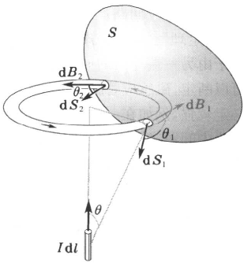
4. 磁场高斯定理的证明
电流元产生的磁场的通量：
单个电流元Idl的磁感应线：以dl方向为轴线的一系列同心圆，圆周上B 处处相等，大小为：
计算磁感应管与高斯面相交处产生的通量

Slide 8
若磁感应管正截面为dS*
Notes:
考察任一磁感应管(正截面为dS*)，取任意闭合曲面S，磁感应管穿入S一次，穿出一次。
结论：任一磁感应管经闭合曲面S的磁通量为零

Slide 9
一个电流元产生的磁场可看成由许多磁感应管组成
有的穿入又穿出，其磁通量总和为零
有的没穿过S，磁通量为零
即电流元产生的磁场满足高斯定理
任意载流回路——由许多电流元串联而成，由叠加原理得到也满足高斯定理。

Slide 10
5. 磁场高斯定理的微分形式
积分形式
数学的高斯定理
说明磁场的散度为零——无源场
磁单极子（目前尚未发现）产生的磁场不满足该性质。

Slide 11
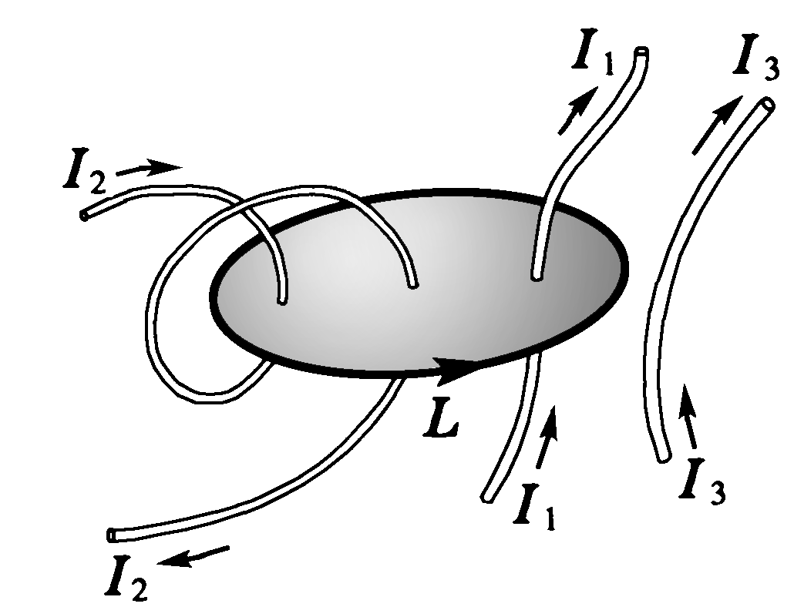
二 .安培环路定理
磁感应强度沿任何闭合环路L的线积分，等于穿过这环路所有电流强度的代数和的μ₀倍
穿过回路L的电流方向与回路的环绕方向服从右手法则时，I>0。
Notes:
也就是回路的积分方向(顺时针或逆时针）可以任意选定，当回路积分方向选定后，电流穿过回路与积分方向符合右手螺旋定则则为正，否则为负。

Slide 12
安培环路定理的证明：无限长直电流的磁场
1) 在围绕单根载流导线的垂直平面内的圆回路。
2) 在围绕单根载流导线的垂直平面内的任一回路。
r

Slide 13
3) 闭合路径L不包围电流 ，在垂直平面内的任一回路
4) 围绕单根载流导线的任一回路 L（回路平面与导线不垂直）
对L每个线元 以过垂直导线平面作参考分解为分量 和垂直于该平面的分量

Slide 14
5) 围绕多根载流导线的任一回路 L
设 电流过回路，
根电流不穿过回路L。令 分别为单根导线产生的磁场

Slide 15
♦说明磁场不是保守场，不存在标量势函数。这是恒磁场不同于静电场的一个十分重要的性质。
根据矢量分析
闭合路径包围的电流为电流密度沿对包围的曲面的积分
安培环路定理微分形式

Slide 16
♦静电场与恒磁场的异同：
积分形式
微分形式
静电场是有源无旋场，恒磁场是有旋无源场。

Slide 17
安培环路定理应用举例（中班）
无限长圆柱形载流导体磁场
载流长直螺线管内的磁场
载流螺绕环的磁场
无限大载流平面的磁场

Slide 18
磁场对电流的作用
1 磁场对载流导线的作用
2 磁场对载流线圈的作用
3 磁场对带电粒子的作用

Slide 19
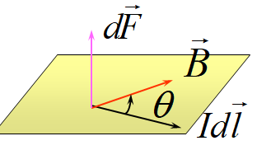
一、磁场对载流导线的作用
安培定律：
安培公式：
大小：
方向：叉乘关系
通电导线在磁场中受力：

Slide 20
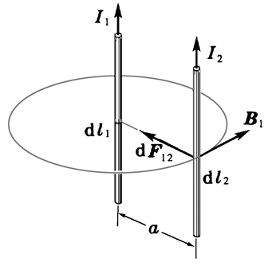
平行无限长直导线间的相互作用
电流元在磁场中受力
单位长度导线上的作用力:
将μ₀=4π×10⁻⁷N⋅A⁻² 代入得
电流单位定义：令a=1m，I₁=I₂，调节电流大小，当f₁₂=2×10⁻⁷N⋅m⁻¹时导线上的电流就是1A。
(1946年，国际计量委员会（CIPM）定义)
Notes:
一恒定电流，若保持在处于真空中相距1m的两无限长、而圆截面可忽略的平行直导线内，若在此两导线之间产生的力在每米长度上等于2×10^{－7}N，则导线中的电流强度定义为1A.

Slide 21
“安培”定义的演变
1908年在伦敦举行的国际电学大会上，定义1秒时间间隔内从硝酸银溶液中能电解出1.118毫克银的恒定电流为1安培。
1946年，国际计量委员会（CIPM）定义：在真空中，截面积可忽略的两根相距1米的平行而无限长的圆直导线内，通以等量恒定电流，导线间相互作用力在1米长度上为2×10^{－7}牛时，则每根导线中的电流为1安培。
2018年11月16日 ，第26届国际计量大会通过“修订国际单位制”决议，将1安培定义为“1s内(1/1.602176634)×10¹⁹个电荷移动所产生的电流强度”。此定义于2019年5月20日世界计量日起正式生效。

Slide 22
二、磁场对载流线圈的作用
1. 矩形载流线圈在均匀磁场中
d
规定：与电流满足右手定则的法线方向为正向。
a
I
l₁
l₂
c
da边受到安培力:
b
bc边受到安培力:
F_{da} 与 F_{bc}大小相等方向相反，作用在一条直线上， 合外力为零，合外力矩也为零。

Slide 23

ab、cd边受到安培力:
d
a
I
F_{ab}与F_{cd}大小相等，方向相反，
但不在一条直线上，力矩大小为：
l₁
l₂
c
b
方向沿：
l₂
线圈磁矩
×

Slide 24
2、任意形状平面线圈在均匀磁场中的磁力矩
磁场沿线圈平面
将线圈分割成若干个小窄条
h
x₁
x₂
I
小窄条所受力矩
总力矩
线圈平面与磁场成任意角度
I

Slide 25
如果为N匝平面线圈：
定义：载流平面线圈磁矩
大小：
方向:线圈正法线方向；
单位：安培·米²
线圈所受力矩：
上述结论具有普遍意义（也适用于带电粒子沿任意闭合回路的运动或自旋磁矩在磁场中受的力矩） 。

Slide 26
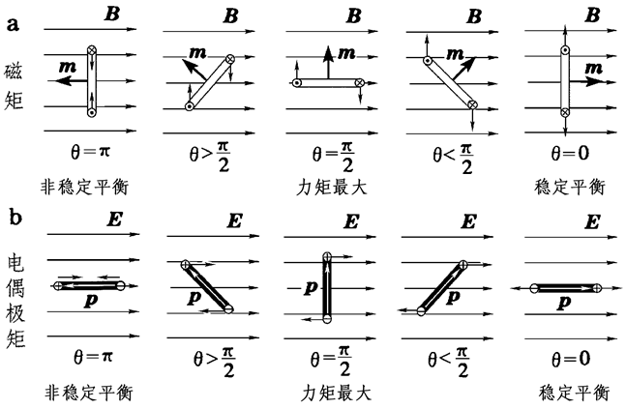
线圈的磁矩
所受的力矩

Slide 27
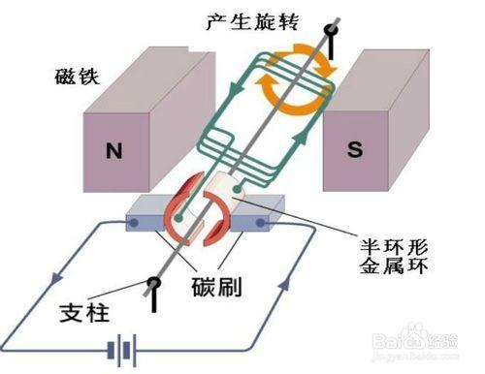
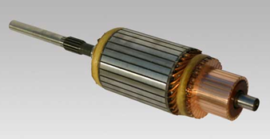
3、应用：
（1）直流电动机
换向器实现线圈磁矩永远与磁场不同向
由于惯性线圈会冲过死点
优点是通过改变电压很容易实现调节转速

Slide 28
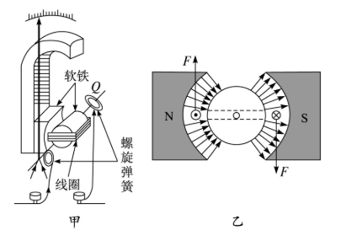
（2）磁电式电流计
当恒定电流通过时
D是游丝的扭转常量
如果间隙中的磁场不沿径向，则L_{磁}中还有因子sinθ，这样得不到I与θ之间的线性关系

Slide 29
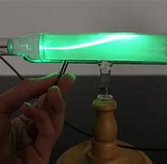
三、磁场对带电粒子的作用
安培力的本质是什么？
带电粒子在磁场中受力的情况？
实验证明,带电粒子在磁场中受力（洛伦兹力）为:
大小：
方向：右手定则
阴极射线在磁场中的偏转
洛伦兹力对带电粒子永远不作功

Slide 30
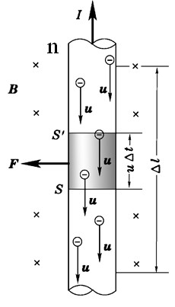
洛仑兹力与安培力的关系
处于磁场中的通电导线
导线中的电子受到电场力和洛伦兹力
电子受力后，将获得的冲量传递给金属晶格骨架，使骨架受到力，宏观上表现为安培力
电子漂移速度与电流之间的关系：
电子数密度为n，漂移速度u
两截面间的体积ΔV=SuΔt
柱体内总电子数为N=nSuΔt
Δt内通过S的电量Δq=enSuΔt，电流 I=Δq/Δt=enSu

Slide 31
每个电子受洛仑兹力f=euB
导线受到的总力
安培力是作用在各电子上洛伦兹力的宏观表现。
洛伦兹力是通电导线受到安培力的微观起源。
洛伦兹力不对电子作功，安培力能够对导线作功吗？两者矛盾吗？

Slide 32
B
F不做功
F₁做正功，推动载流导线运动；
F₂做负功，阻止电子运动；

Slide 33
3、电磁场中带电粒子的受力
方程式看似形式简单，其实相当复杂, 一般情况下难于严格求解
难点：
1. 电场和磁场是时间和空间的函数
2. 电场和磁场互相转化
3. 通常是多粒子体系

Slide 34
4、带电粒子在电磁场中运动的应用（中班）
荷质比的测定
霍耳效应
磁聚焦
回旋加速器

